Slide 1
班会课主题：
疫情期间
致努力的自己

Slide 2
学习目标
1.感受榜样的力量，坚定学习的信念。
2.掌握疫情当前在家学习的方法。

Slide 3
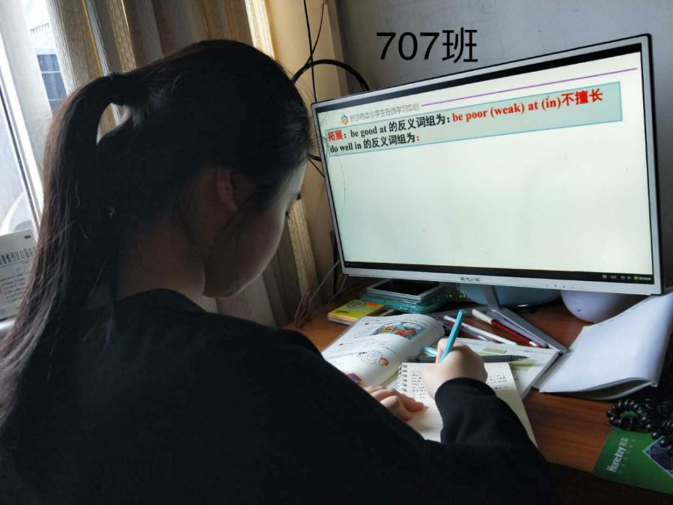

Slide 4
同学们，这些照片是班主任提供上来的，照片里的人是我们的同学，这些同学拍的地方不同，但是却做着同一件事情-----学习！个个腰背挺直，手执笔，目视屏幕，全神贯注地汲取着知识的精华！这里有你的身影吗？如果我是学生，我就一定希望自己是照片里面的一员。这一场疫情，可能会带来不幸、可能会带来伤痛、带来黑暗······，但也可以带来改变、带来成长、带来警醒······！
积极是一种状态！青春需要耐心、恒心和勇气。最美的样子并不是最容易得来的，这需要我们去奋斗、去搏击，只有搏击过，你才能体会到青春的真正价值、青春的美！
虽然青春也有酸辛、也有劳累、也有困难、更有退缩，这时我们就要同困难作斗争、同苦难搏击、同自己拼意志，去战胜它们，使我们的青春散发出诱人的光彩。

Slide 5
同学们，你们自查一下，每天你是几点起床，能否做到自觉准时听课，能否做到不用父母的唠叨，能否做到不用老师的音频电话呢就已经在听课了？
同学们，真正优秀的人，没时间跟生活抬杠。
生活从来没有捷径，要为梦想默默耕耘。
停止为懒惰找借口，向着梦想勇敢前进。
你未来的模样，就藏在现在的努力里。
也许你们在想老师们在做什么呢？也许很轻松很悠闲，因为不用给你们上课，不用批改作业，不用处理你们随时发生的事情······，我想，现在科任老师最想表达的，下面这张照片已经说明了一切！

Slide 7
如果可以，老师们更乐意去学校给你们上课！因为在那里我们我们可以实施办法，可以看到实效。现在呢，我们都是隔空，看着你迟迟没点开的视频，看到你迟迟不交的作业，看到你马虎应付的做题态度，我们都爱莫能助！
每天看到没按时听课的，老师得逐一打电话或音频电话提醒，课就几十分钟，等我打到最后一个，网课也差不多播完了。看到没交作业的，老师得逐一打电话或音频电话提醒，查作业的时间都拿去提醒了，每天为了可以让你们看到相对适合我们的网课课程，老师们得去找视频，不断比较筛选，又怕你们被不健康内容的侵害，我们还得下载转化视频，时间就这样在忙碌中过了······，如果要录课，就得做好更多的准备，备课、录课、上传、转码······。

Slide 8
老师们悠闲吗？有多少个晚上我在手机查作业查到晚上11点多，其他小科科任老师，你们可以想象一下······！
再看看自己的爸爸妈妈，又要上班或又要做生意，但还在牵挂着家里的你，有没有上网课，有没有完成作业，有没有在约同学玩游戏？
当你听着耳边的唠叨的时候你也许很烦很烦，但你没有想到不愉快的根源在哪吗？如果你早起了，如果你准时听网课了，如果你按时完成作业了······，所有的不愉快还会存在吗？
同学们，我们一起来听听爸爸妈妈老师们的心声吧！

Slide 9
对于知识的作用和价值，古人已有认识。“人有知学，则有力矣”。这是汉朝哲人王充的论断。近代英国学者培根也强调了同样的观点：“知识就是力量”。学习要靠积累。是否愿意做某一件事，实质上不是有无时间，而是重视与否的问题；重视了，就舍得拿出时间、付出精力。只要想做，就能挤出时间来学习，提高自己。 学习需要动力。学习的动力来自不断求知上进的内在要求，也来自竞争和生存的外在压力。

Slide 10
家长寄语
罗潼，妈妈希望你现在自觉学习，完成每个阶段该完成的，未来的路越来越宽广!
雅欣，你是个聪明的孩子，只要今天比昨天进步一点点就好了。加油哦！
喆浩，只要你认真一点再细心一点，什么都难不到你，加油!
罗衡，爸爸妈妈希望认真能陪伴着你，成功也就能陪伴着你。加油！
嘉怡，多动脑筋的同时还要多动手，认真、勤奋，是学习成绩提高的主要因素，我看好你，加油！

Slide 11
思婷，妈妈希望你学习自觉点，听完课有时间要重新复习下，你是个聪明的孩子，只要你勤奋相信学习会进步的，加油！
仕轩，努力不是一种样子而是一种态度，不走心的努力都是在作秀！
你的努力不为父母争光，而是为自己争气，更为今后的人生添彩！
记住：现在不吃读书的苦，以后必吃生活的苦！爸爸妈妈希望你加油！
陈梓桐，自律是人生基石！加油！努力吧！

Slide 12
锐杰，自己打败自己是最可悲的失败，自己战胜自己是最可贵的胜利。勤奋是天才的摇篮，耕耘是智慧的源泉。愿你做个品学兼优的好孩子。
锐杰，从今天做起，规划好自己的作息时间，按时听课，按时完成作业，好学生从自律开始，加油！
泓畅，你是个聪明的孩子，但做什么事情要有规划，不能盲目随性。现在的努力是为以后打好基础，你要记住一句名言：少壮不努力老大徒伤悲。所以要认真对待学习。加油儿子！
奕乔，你是个懂事的孩子，在学习上要有自己的目标，只有不失去目标，就不会失去自己。爸爸妈妈知道你能行的，加油！

Slide 13
润祥，聪明的你如果稍微努力一点，你会发现自己的付出是多么的值得，学习靠的是自觉，不应以应付的态度，请永远记住，你是在为自己而学习，你的努力终将成就更好的自己。妈妈相信你一定能做到，加油！
泽铭，你是个聪明自觉的好孩子，希望你在以后学习上，更自信更努力，争取更好的成绩！爸爸妈妈相信你一定能做到的，加油加油！
梓凯，生活中你是个大哥哥角色，在家看好弟弟的安全，在外保护弟弟不被同伴欺负，简直就是奥特曼的存在。
学习中，你一直在用情商引领你学习耍小聪明，可是有情商还不够。还要有智商，我们希望你多动动脑子在学习上，跟你身边优秀的同学学习，以后成为对社会有用的人，加油，努力，向上要用力！

Slide 14
奕如，成功是属于最有力量的人。在这里，"力量"是指有文化有知识有能力。加油！你一定行！“业精于勤，荒于嬉，行成于思，毁于随。”你虽自觉也肯努力，但还希望能当成座右铭继续自勉！争取更大的进步！
如塬，妈妈曾经说过陪你成长陪你学习，这会是我永远的初衷。你的学习、你的坚持、你认真的态度我一直看在眼里，但，还不够!进步或再努力坚持不懈的学习是你的目标，一切源于你自身，只有你能改变你自己、掌握命运！努力!加油!

Slide 15
婕颖，希望你在上课时能认真听好老师讲的每一节课，只要你努力就会有更多的希望，好好学习吧，知识永远是最强的力量！妈妈希望你在新学期里身心健康，学习进步将来做个对社会有用的人！
钰欣，凡事都要尽自己最大的努力，将来才不会给自己留后悔的余地。加油宝贝！
我的菲，希望你既拥有积极乐观的学习和生活态度，又拥有静心的能量。如此，自信会与你相随，幸福快乐亦会与你相伴！
无论何时，当你觉得能量不足的时候，记得有我，我会帮助你去开启，去寻找你所需要的能量！
刘展帆，你是最棒的！相信你自己。加油！

Slide 16
家欣，妈妈希望你知道忍耐和坚持是痛苦的，但它会给你好处，坚持之树结黄金之果，希望你有向往的生活并为之努力！明天会更好！
伊玲，希望你能够明确你的目标，积极向上，科学作息适度紧张，讲究学习方法，保质保量，顽强拼搏，不放不弃，努力拼搏每一天，让平凡成就梦想，做老师心中的王牌，做父母心中的明星，不负天赐的智慧，不负青春的理想，有梦就要去追。加油！你可以的。

Slide 17
爸爸妈妈说的这些话，也许是引用名人名言，也许是自己根据你平时的表现来写的！但不管是哪一种来源，都是他们的心声，是他们的肺腑之言，是他们对你们鼓舞，是他们对你们的叮嘱，是他们对你们的期盼······，或严厉或感性或理性，但不变的是对你们的爱！为了你们上好网课，他们用微薄的收入给你买电脑买平板，为了你的学习，他们做好一切后勤的服务工作，为了你们的学习，他们不厌其烦的提醒······
被窝很好，它可以给你温暖，也可以让你萎靡！游戏很有趣，它可以给你快乐，也可以让你沉沦！拖延很自由，它可以给你潇洒，也可以让你迷茫！······

Slide 18
老师寄语
学习时代最曼妙的风景，是内心的淡定与从容，不管遇见任何学习的困难。别怕明天不会更好，别怕人生路上没有好风景，春有百花秋有月，夏有凉风冬有雪。哪怕是疫情期间，心怀美好，追求执着，人生处处有阳光；心怀美好，执着追求，人间处处有温暖。愿我们常怀美好，一路前行，品读三月里最美的春天。
七（8）班主任 李老师

Slide 19
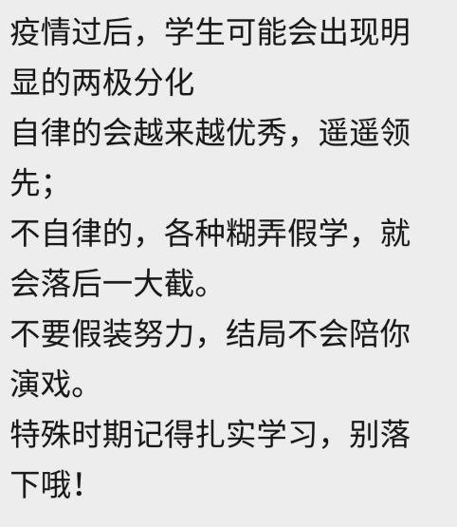
--------丹纯老师

Slide 20
友情提醒经常没完成任务的同学:
咱们迟早会开学的，我们迟早会见面的。
我现在热烈盼望着开学，让不认真学习的学生接受一下生活的磨难。
不要以为只有你们自己觉得难，老师也很不习惯，很多时候看到你们发过来的问题，都恨不得飞到你身边指着练习册给你讲解。你们的家长，工作之余，还要监督你们的学业，还要学习那些软件的操作。在这个特殊的时期，家长一边担心自己的孩子会落于人下，但当面对你们一次次的不自觉，又无计可施，你们，真的要理解一下，能让家长少操心就少操心。我又是家长又是老师，双重折磨，我也一直在坚持着！
在学校的时候你们能安排好学习时间，在家也可以的！请像老师相信你一样，相信你自己！
请各位记住，从今天开始，珍惜当下，好好学习！之前的我们既往不咎，如有再犯……
----春娟老师

Slide 21
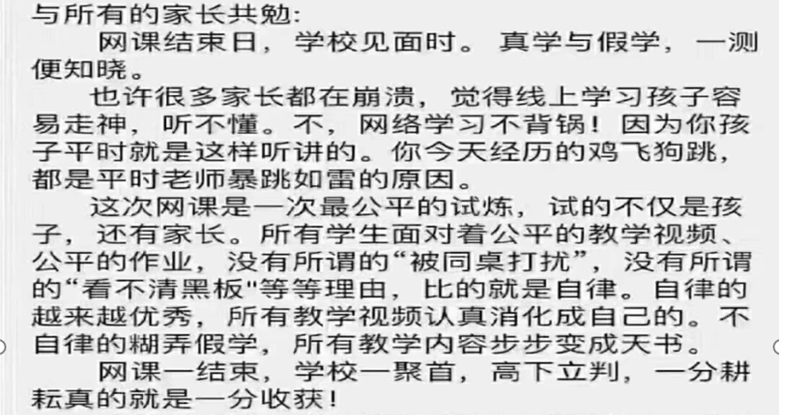
- ---丹娜老师

Slide 22
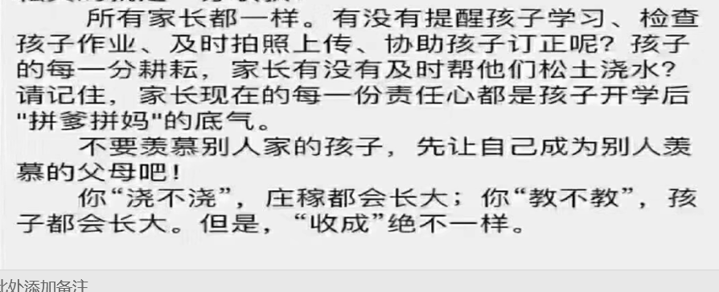

Slide 23
同学们，所有荒废了的时间以后都要加倍的还回来的！而到了那个时候，你想要拥有，你就得付出更多！
---陈楚旋

Slide 24
在这里，同学们要明白两件事：
责任是分内应做的事情。也就是承担应当承担的任务，完成应当完成的使命，做好应当做好的工作。它是伴随着人类社会的出现而出现，有社会就有责任，身处社会的个体成员必须遵守的规则和条文，带有强制性。”由此可知，责任就是一种规定、一种义务。每一个生活在社会中的人都肩负着责任，或对工作、或对家庭、或对自己、或对朋友······
“使命”的意思，词典上解释是“派人做事的命令或决定；或指重大的任务或责任”，可见，“使命”的内涵比责任更丰富、层次更高。一说到“使命” 我便马上会联想到国家利益、民族大义、社会责任等等。

Slide 25
当前，我们的责任和使命就是读好书，建设强国，为实现中国梦而奋斗！ 国际形势如此严峻，现在有祖辈父辈帮我们扛着，但我们要长大，我们会长大，也许某一天重担落在我们的身上，我们将拿什么保卫我们的祖国？保卫国土的完整、保卫人民的生命和财产的安全、带领人民走上幸福的生活道路呢？

Slide 26
C:\Users\CCX\Desktop\疫情居家期如何安排学习规划 标清(270P).qlv

Slide 27
学生在家学习效率不高，该怎么办？
建议：
1、学会转念
疫情当前，谁都去不了学校上学，都是在上着网课，都是在靠自觉地学习和网上完成作业及打卡，所以你不能还在埋怨还在偷懒还在拖延还在找借口，你必须面对拿着手机，盯着小屏幕这样的现实(家境好的，可以用平板或电脑，屏幕大效果会好些)，心里只能这么想，r如果现在不好好听网课，也许有些知识点错过了就没机会掌握了，再想想，还有在疫情前线的人，为我们冒着生命的危险呢，我听个网课又怎么啦？这样变消极为积极，学习的效率会更高，效果更好！

Slide 28
二、目标清单法
在开始学习之前，先在一张小纸条上尽量多地列出要做的事，且注意尽量是小事、容易完成的事、简单的事，然后开始做。做完后，再来看清单，做完一项，删除一项，会有很大的成就感。
三、外部力量监督法
青少年自我监督能力较弱，自我认知尚未发育成熟，这个时候可以借助父母这一外部力量，并且约定好：完成一个任务，可以看一会儿手机；或者到一个时间点，可以看一会儿手机；或者完成一个学科的作业，就休息一下，可以看一会儿手机。这种任务反馈会增强抵制手机的意志力。

Slide 29
四、自主学习法
学习者是学习的主人，应该发挥学习的主人翁精神，自我发起学习，开展自主学习。这样一来，效果会更好，也更适合网络学习场景。
五、适度紧张法
一般而言，由于受到外部环境的影响，学习者在家学习是比较容易放松的。但学科学习作为一种智力训练，本身是需要一定紧张感的。因此，不妨在意识里告诉自己，要适度紧张起来。

Slide 30
六、时间管理法
一是建立与学校授课制度基本一致的时间管理制度，使手机的闹钟每40分钟或1小时响一次，如此既有节奏感，也有紧张感。二是买一个沙漏，以提醒自己时间正变得越来越少，增加时间的紧张感。三是列任务清单，在做每一天的计划时，不妨列出一天必须完成的任务，倒逼自己去完成任务。
现代科学发现：身心脑是一体的。学习的发生，是身体、心理和大脑同时运作的结果。建议青少年学习者每学习1小时左右，进行适量适度适时的运动，增加身体的感知。一方面可以预防近视，保护视力；另一方面，可以放松身体，当身体处于较好状态时，学习起来会事半功倍。

Slide 31
梁启超的《少年中国说》
少年智则国智，少年富则国富，少年强则国强，少年独立则国独立，少年自由则国自由，少年进步则国进步，少年胜于欧洲，则国胜于欧洲，...
毛泽东《沁园春·长沙》
恰同学少年，风华正茂；
书生意气，挥斥方遒。

